Slide 1
Projet E
Détection et comptage de piétons.
Bescós Torcal Berta Guichon Julien Gominski Dimitri

Slide 2
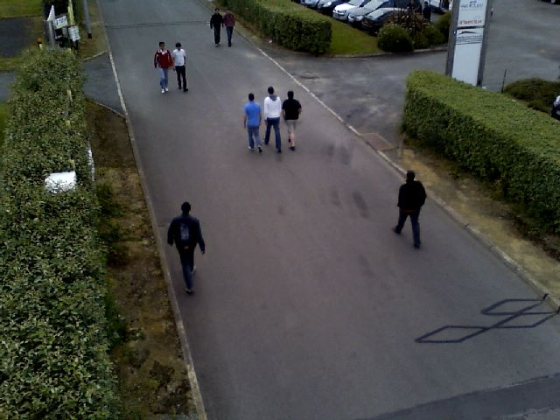
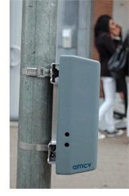
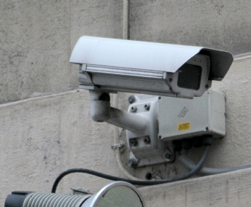
Introduction
Un outil urbain de gestion des flux humains
De nombreuses façons d’aborder le problème

Slide 3
Cahier des charges
Deux contraintes :
Précision
Rapidité
95 % de précision (risque de première espèce de 5%)
Temps réel (4 à 20 FPS)

Slide 4
Etat de l’art
- 1997 : Début au MIT
- 2005 : Dalal & Triggs
- 2017 : Bilan ?
PRECISION
Holistic approach
Descriptors
Data-mining
Part-based approach
TEMPS DE CALCUL
Motion-based approach
Classifiers
COUT ALGORITHMIQUE
Bootstrapping
Patch-based approach

Slide 5
De multiples approches…

Slide 6
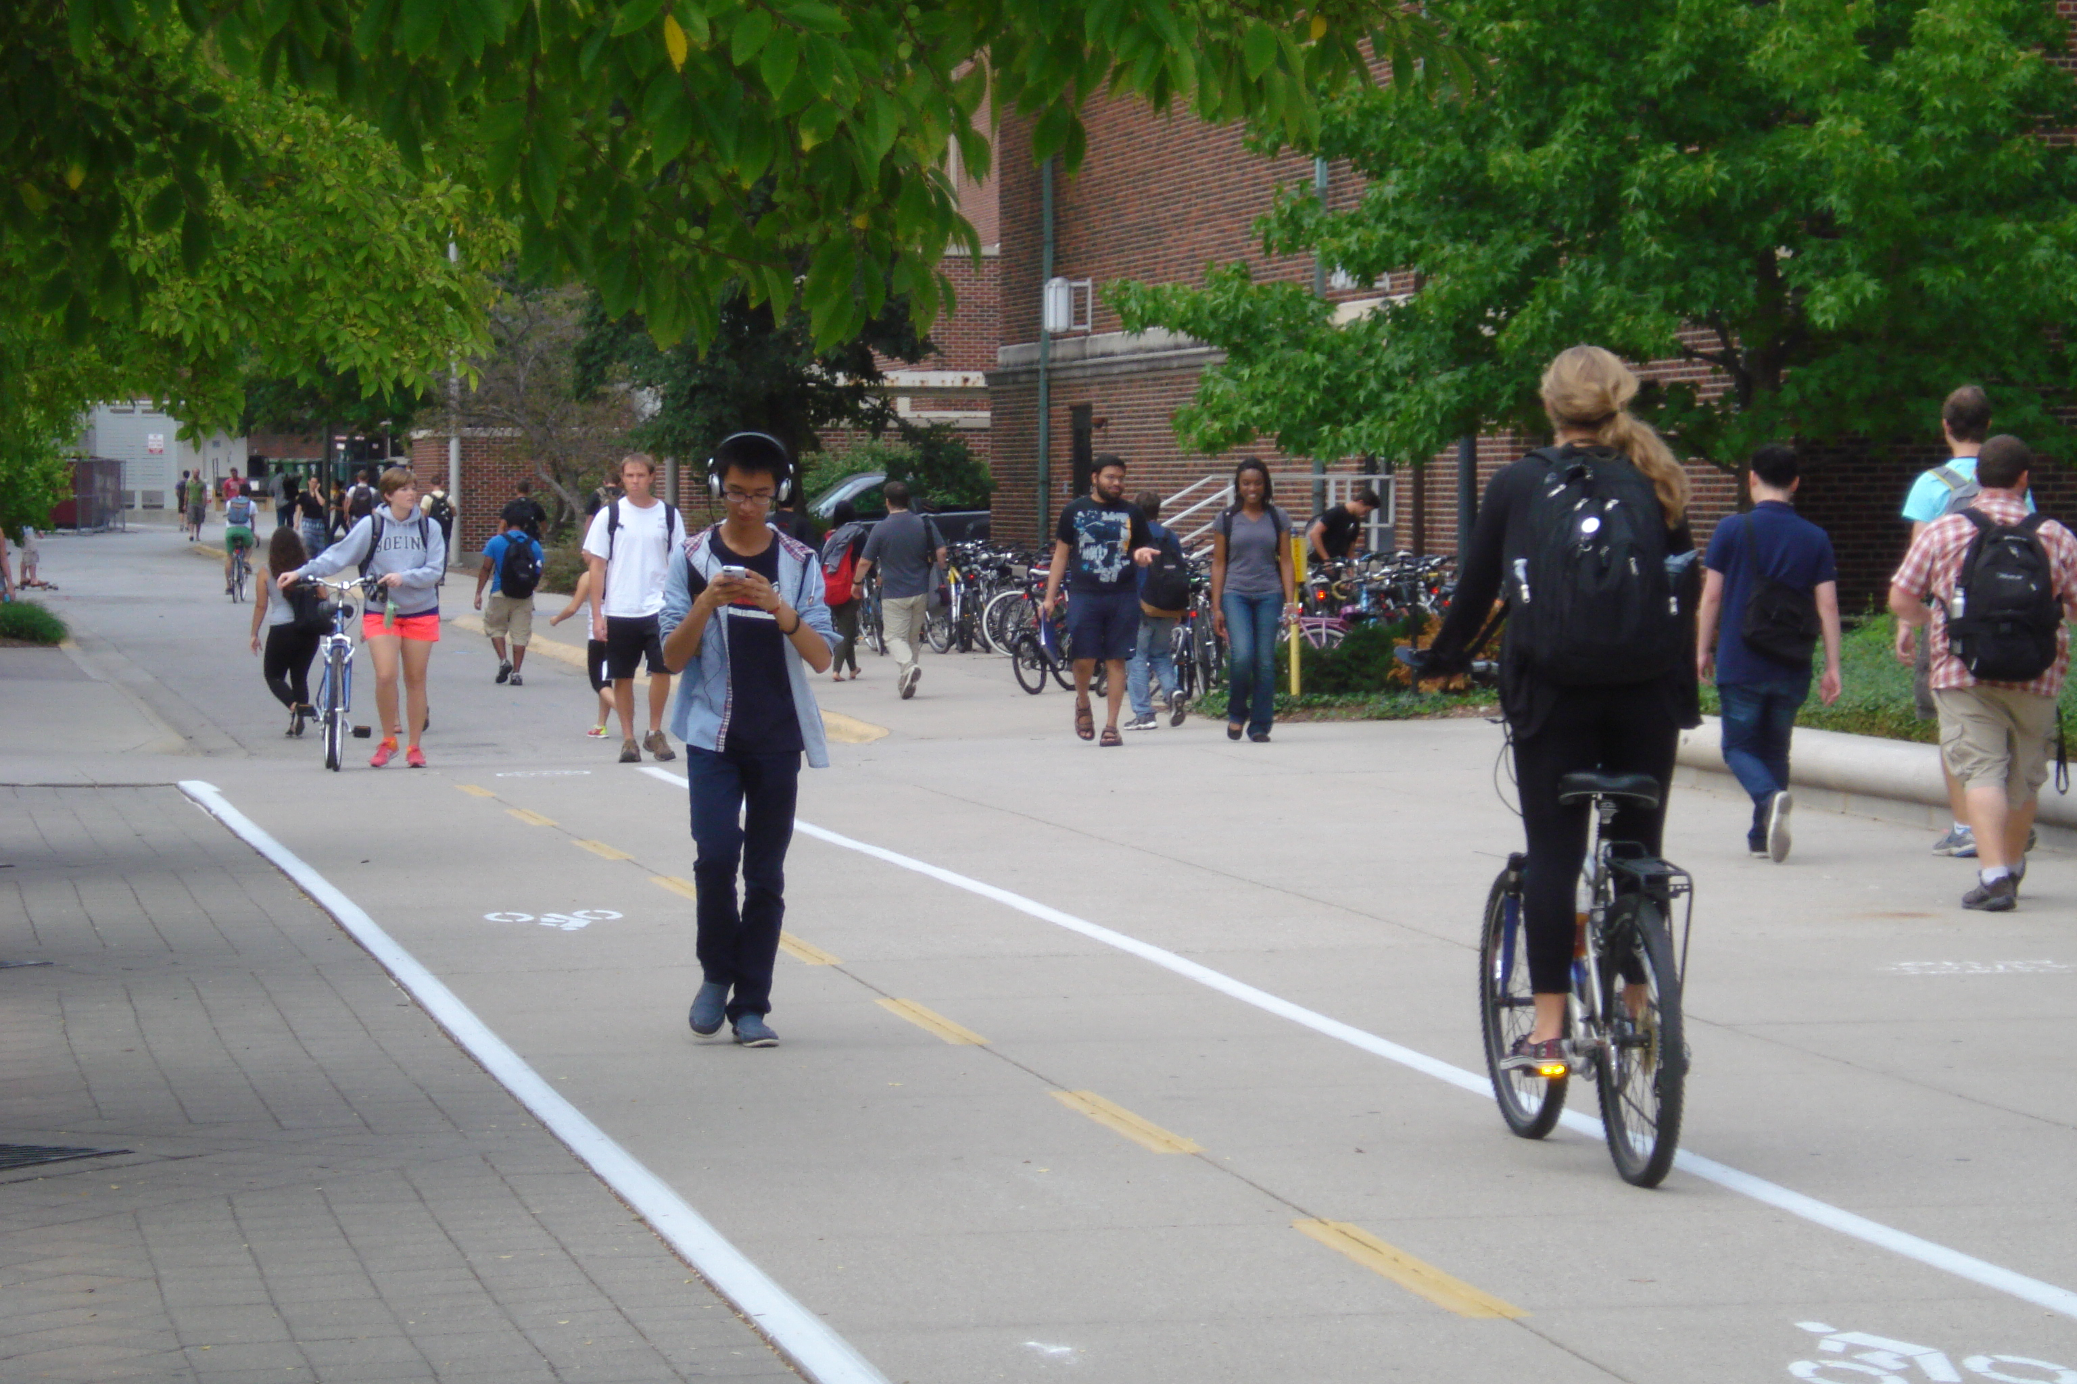
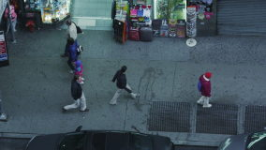
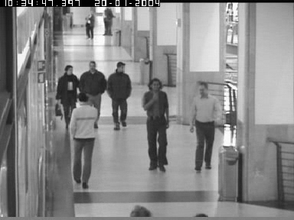
... pour de multiples contraintes

Slide 7
Contexte
Conditions favorables :
Peu voire pas de recouvrement
Classification binaire piéton/fond (pas de vélo, voiture…)
Orientation vers l’horizontale  piétons de profil
Images en couleur et de bonne qualité
Contraintes à gérer :
Piétons serrés
Végétation mouvante

Slide 8
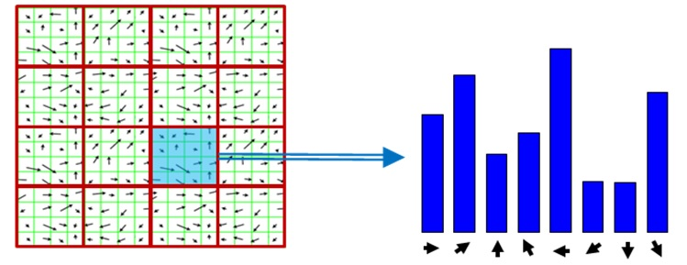
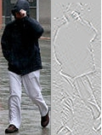
Histogramme des gradients orientés
Notre approche
Descripteur de forme basé sur une estimation des directions dominantes par sommation des gradients

Slide 9
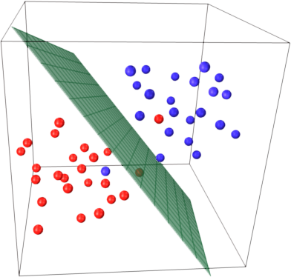




Support Vector Machine
Notre approche
Classifieur à apprentissage supervisé

Slide 10
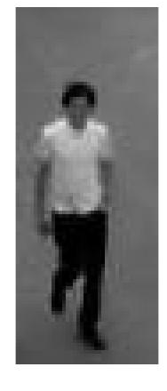


Morphologie ?
Travail sur une image binaire obtenue par seuillage
Traitement par séquence d’opérations morpholiguqes
Détection de « blobs »

Slide 11
Qualité et robustesse de la description
Méthodologie de tests
Algorithme de comptage
Matrice de confusion
Taille du vecteur descriptif
Temps d’exécution
Influence du contexte
Images par seconde
Précision

Slide 12
Démonstration

Slide 13
Description + classification
Résultats
Comptage
DISK - TR %
Taille Seuil | 2 | 3 | 4 | 5 | 6 | 7
0,1 | 60 | 80 | 80 | 70 | 70 | 40
0,125 | 50 | 80 | 60 | 60 | 60 | 30
0,15 | 60 | 90 | 70 | 90 | 60 | 30
0,175 | 60 | 80 | 90 | 80 | 50 | 20
0,2 | 60 | 50 | 60 | 80 | 30 | 10
Résultat HOG
 | Positif | Négatif
VRAI (pieton) | 100 | 0
FAUX (fond) | 0 | 100
DISK - FPS
Taille Seuil | 2 | 3 | 4 | 5 | 6 | 7
0,1 | 15,5094 | 12,8094 | 14,7765 | 13,7574 | 14,6925 | 15,139
0,125 | 15,2557 | 13,0961 | 14,2122 | 15,0337 | 15,0531 | 15,4064
0,15 | 15,3782 | 13,3564 | 14,452 | 14,8571 | 15,0595 | 15,3361
0,175 | 13,0988 | 13,6316 | 16,2087 | 15,0225 | 15,4806 | 15,5745
0,2 | 15,5323 | 13,3409 | 15,9624 | 15,136 | 15,6391 | 15,9866
Résultat MORPHO
 | Positif | Négatif
VRAI (pieton) | 93,8776 | 6,1224
FAUX (fond) | 17,6471 | 82,3529

Slide 14
Conclusion
Une approche à adapter au cahier des charges et au contexte
Beaucoup de contraintes
 Les approches « naïves » méritent d’être étudiées
Une palette d’outils pour la description et la classification
Approche data-mining ?

